Slide 1


সত্যই সুন্দর সু-শিক্ষাই জাতির মেরুদন্ড
গল্পে গল্পে গণিত শিখি
শর্ট টেকনিক
সহজে
মনে রাখার
ট্রিকস!
চতুর্থ অধ্যায়
অনুশীলনী 4.1
মামুন স্যারের
10 minuteTeaching
Class Six
04

Slide 2
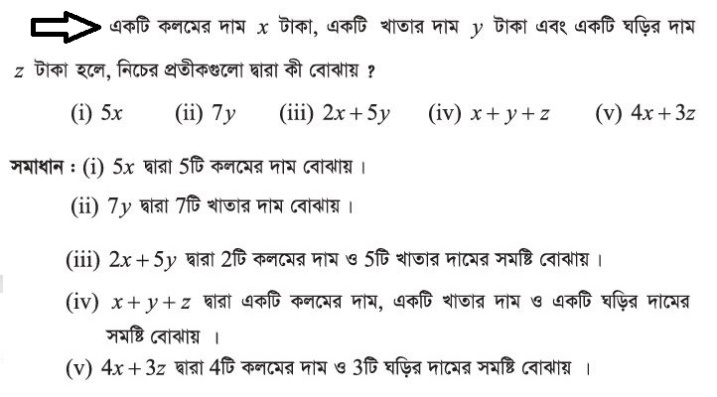
এই নিয়মে তোমরা অনুশীলনীর ৬ নং অংকটি করবে

Slide 3
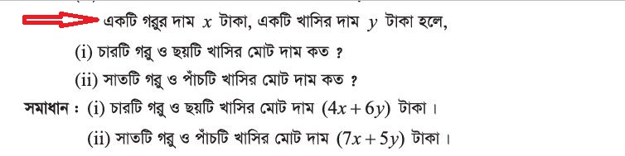
এই নিয়মে তোমরা অনুশীলনীর 7 নং অংকটি করবে
= 4x
= 6y

Slide 4
এই নিয়মে তোমরা অনুশীলনীর 7 নং অংকটি করবে
= 7x
= 5y

Slide 5
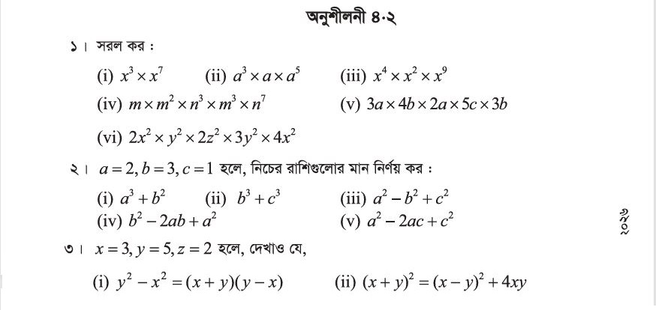
পরবর্তী ক্লাসে যা থাকবে!!!
ক্লাসটি দেখার জন্য এখনই চ্যানেলটি সাবস্ক্রাইব করুন

